Slide 1
BS1: Online Style Tiles, introduktion til Bootstrap & Bootstraps grid
Bootstrap, præsentation 1 Digital Design og Indhold

Slide 2
Denne præsentation
Overblik over deadlines og hjælp
Program denne uge
Dagens program
Recap: Grundliggende webudvikling
Ny Editor: Visual Studio Code
3 korte øvelser i browseren
(Ny Editor) Visual Studio Code: Installering og opsætning
Online Style Tile
Øvelse: Start på at kode jeres online Style Tiles (30 min)
Git og GitHub i VS Code (Til brug i forb. m. Style Tile-øvelsen)
Bootstrap & Bootstraps grid
Lille Bootstrap grid øvelse

Slide 3
1. Overblik over deadlines og hjælp

Slide 4
Deadlines uge 2 & 3 (ugenumre 39 & 40)
Uge 2 (denne uge, dvs. uge 39) Tirsdag 28/9 kl. 23.59: Online Style Tile Onsdag 29/9 kl. 23.59: Content outline & wireframes
Uge 3 (dvs. uge 40) ?? Kunderejse og SoMe-indhold (Dannie & Louise)

Slide 5
Deadlines uge 4
Uge 4 Onsdag 13/10 kl. 23.59: Projektdokumentation og digitale løsninger 1 (skal bruges torsdag) Fredag 15/10 kl. 9.00: Fokus på mikrosite og løsninger Søndag 17/10 kl. 23.59: Projektdokumentation og digitale løsninger 2 (på WISEflow)
Læs opgavebeskrivelsen for nærmere information om de enkelte afleveringer

Slide 6
Husk tutorer på Teams om onsdagen
Tutorerne på Teams: Onsdage 9 – 16

Slide 7
1a. Program denne uge

Slide 8
Ugens program (1:2)
Mandag: Recap webprogrammering, VS Code, introduktion til Bootstrap og Bootstraps grid
Tirsdag: Bootstraps grid og responsive web design, Content outline, prototyper & wireframes - Deadline kl. 23.59: Online Style Tile
Onsdag: +8 indholdsproduktion og egne wireframes - Deadline kl. 23.59: Content outline og wireframes

Slide 9
Ugens program (2:2)
Torsdag: Bootstrap Components (f.eks. slideshow/Carousel) og tips & tricks, kod egne wireframes/prototyper under vejledning
Fredag: Kod egne wireframes/løsninger vha. Bootstrap under vejledning
De daglige +3, +4 og onsdag +8 I skal på egen hånd producere indhold baseret på det, I arbejdede med i sidste uge (og færdiggøre øvelser)
Der er tid til at producere indhold i denne uge

Slide 10
1b. Dagens program

Slide 11
Dagens program: Bootstrap
Hvordan er det nu, man koder?
Kode style tiles
...vi vil gerne have alle med
Introduktion til Bootstrap
Med særlig fokus på grid’et
Nogle øvelser til at komme i gang med Bootstrap på

Slide 12
Dagens program
Overblik over deadlines og hjælp
Program denne uge
Dagens program
Recap: Grundliggende webudvikling
Ny Editor: Visual Studio Code
3 korte øvelser i browseren
Visual Studio Code: Installering og opsætning
Online Style Tile
Øvelse: Start på at kode jeres online Style Tiles (30 min)
Git og GitHub i VS Code (Til brug i forb. m. Style Tile-øvelsen)
Bootstrap & Bootstraps grid
Lille Bootstrap grid øvelse

Slide 13
2. Recap: Grundliggende webudvikling

Slide 14
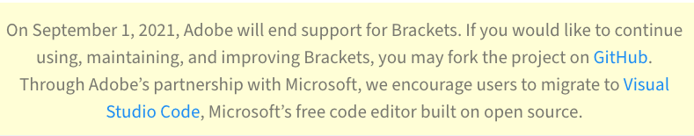
Brackets udfases - vi skifter til Visual Studio Code
Vi downloader og installerer lidt senere.

Slide 15
Før Bootstrap
For at kunne anvende frameworket Bootstrap, skal man have ret godt styr på(, hvordan man arbejder med)
HTML: semantisk HTML, DOM’en
CSS: the box model, selectors
(evt.) JavaScript
Chrome Developer Tools (inspect/undersøg)
Så det sørger vi/I lige for, at I har/får helt styr på!

Slide 16
To do (for jer) - vigtigt!
Hav - eller få styr på:
at bruge Google Chromes el. FireFox’ DevTools (inspect/undersøg)
selectors, DOM og parent-child-forhold
the box model (stadig relevant ift. Bootstrap, trods flexbox m.m.)
“indholdet”, padding og margin
RWD - Responsive Web Design

Slide 17

The box model
CSS: Tænk ind i boksen. HTML-elementer er kasser i kasser, som opfører sig efter boksmodellen (...dog også nye vinde med CSS grid, flexbox m.m.): <body>, <section>, <p>, <img> https://www.w3schools.com/css/css_boxmodel.asp
Selectors: pege på hvilke HTML-elementer (bokse), vi vil gøre noget ved https://www.w3schools.com/cssref/css_selectors.asp https://www.w3schools.com/cssref/trysel.asp
Notes:
https://www.w3schools.com/css/css_boxmodel.asp
EXTRA/optional - the future:
https://medium.com/@elad/new-css-logical-properties-bc6945311ce7

Slide 18
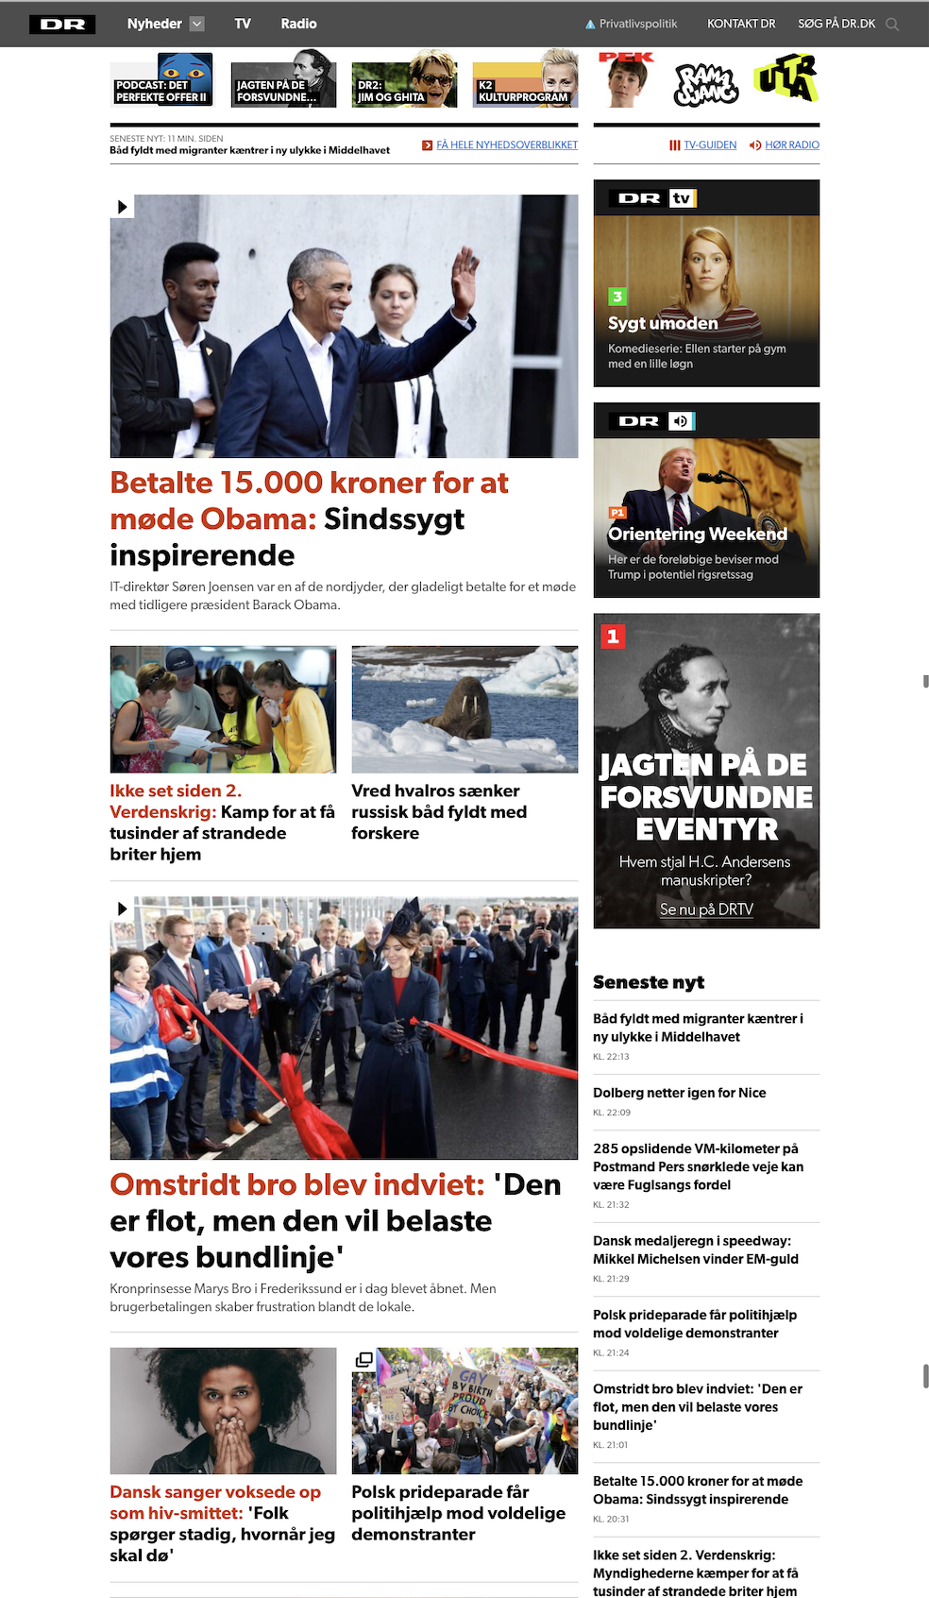
Alt er bokse/kasser
The box model
https://www.dr.dk/ https://getbootstrap.com/docs/5.1/examples/
Rundt i DOM’en med selectorer
Inheritance og cascading
“Console”-tab (errors & JS debugging)
“Computed”-tab
“Classes”-tab
Med selectors kan vi “pege” på de bokse, vi gerne vil gøre noget ved

Slide 19
Selektorer?
CSS: #main-nav{}
CSS: .text-center{}

Slide 20
Selektorer
CSS: #main-nav{} - id HTML (kun én): <nav id=”main-nav”><ul><li>...</li></ul></nav>
CSS: .text-center{} - class HTML (flere): <p class=”text-center”></p>

Slide 21
Mere om cascade, specificity & inheritance
https://developer.mozilla.org/en-US/docs/Learn/CSS/Building_blocks/Cascade_and_inheritance
https://specifishity.com/
https://developer.mozilla.org/en-US/docs/Web/CSS/inheritance

Slide 22
2b. 3 korte øvelser i de næste slides
Lav dem, please

Slide 23
Øvelse 1 - opslag selectors (flere næste slide: 15 min. I alt)
Korte øvelser - afprøv links / De kan bruges til opslag (& bogmærk dem)
Start download af https://code.visualstudio.com/Download (hvis ikke, du har hentet det) Windows-brugere: accepter ‘default settings’ Mac-brugere: installér ALTID programmer i “Applications”-mappen
CSS vocabulary / CSS ordbog https://t.ly/ABss/ [=http://apps.workflower.fi/vocabs/css/en#value]
CSS selector tester https://t.ly/E9JyJ/ [=https://www.w3schools.com/cssref/trysel.asp]
Notes:
Selectors explained - Gone? https://t.ly/M2Kn/ [=https://hugogiraudel.github.io/selectors-explained/?s=.bd-content%253E%255Bid%255D]

Slide 24
Øvelse 2 & 3
Øvelser
Chrome DevTools øvelse - Læs og gør: https://t.ly/pJe8M
[=https://developers.google.com/web/tools/chrome-devtools/css)]
Gå ind på en anden hjemmeside (f.eks. dr.dk) og ændr margin og padding på et element ved at bruge Chromes DevTools
Navigation i Chrome DevTools
Elements-fanen Brug piletasterne op og ned og til siderne for at åbne/lukke for ‘elementer inden i’
Styles-fanen Når du har klikket på en egenskab i CSS’en, så brug <tab>-tasten og <SHIFT>+<tab> til at gå frem og tilbage OG <enter> til at fuldføre det foreslåede.

Slide 25
Ekstra øvelse - Chrome Developer Tools
CSS reference / læs & gør det der står i artiklen, hvis du gerne vil blive endnu bedre til at bruge Chromes Developer Tools
https://developers.google.com/web/tools/chrome-devtools/css/reference

Slide 26
Andre links om selektorer
Selectors explained https://kittygiraudel.github.io/selectors-explained/?s=ul%2520%253E%2520li
CSS specificity https://polypane.app/css-specificity-calculator/#selector=ul%20%3E%20li
https://specifishity.com/

Slide 27
2c. Visual Studio Code: Installering og opsætning
(30 min.)

Slide 28
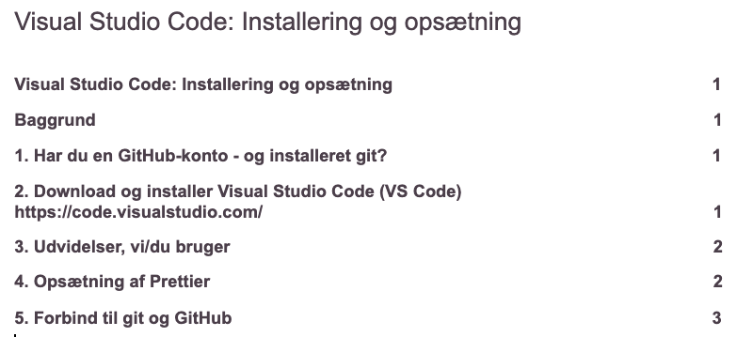
Visual Studio Code: Installering og opsætning
Følg guiden her: https://docs.google.com/document/d/10gGgraYz79wtHFhWbrVvDg12yT3w1nPMeeY7-RpfYRU/edit?usp=sharing

Slide 29
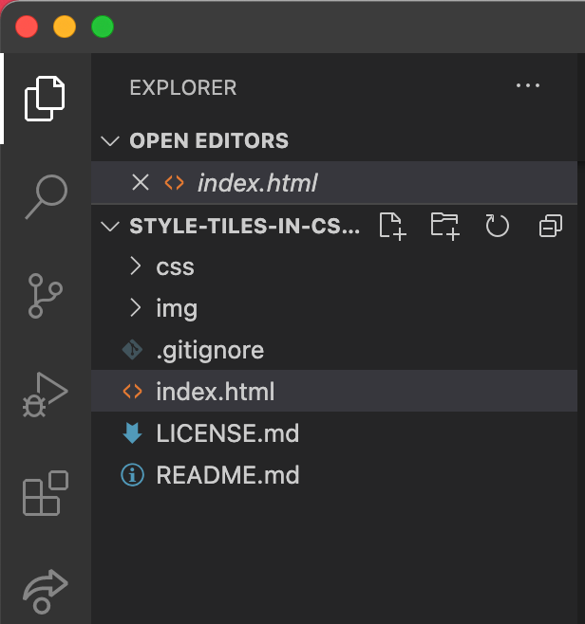


Visual Studio Code - redigering af filer
Husk ALTID at åbne hele mappen med dit projekt
Når du redigerer filer, så hav det øverste ikon (hvid) t.v. aktivt (ikke git-ikonet/nr. 3)

Slide 30
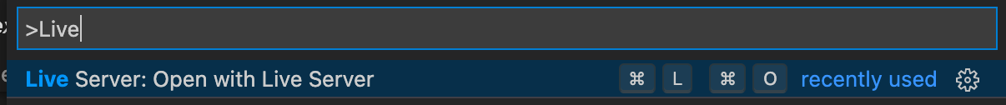
Visual Studio Code - preview lokalt/live server
Hav en HTML-fil aktiv, klik på Go Live (nederst t.h. I VS Code)
Eller åben command palette med CTRL + SHIFT + P / CMD + SHIFT + P ...og skriv/vælg: “Live Server: Open with Live Server”

Slide 31
3. Online Style Tiles

Slide 32
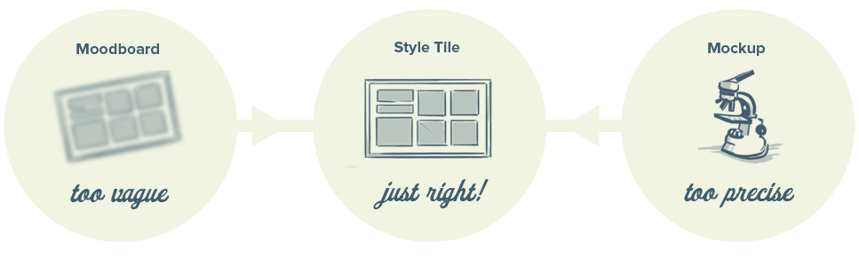
Style Tiles - recap
mere forfinet end et traditionelt moodboard
mindre detaljeret end website mockup
image: http://styletil.es/

Slide 33
Online Style Tiles - fordele
Style tiles
leveres (normalt) sideløbende med et site map, wireframes og andre user experience- leveringer
Metode til Responsive Web Design: Det endelige design er lavet i browseren ved at kombinere wireframes og style tiles (...ytret med forbehold - der er mange tilgange)
Fordele
praktisk til RWD og forskellige skærm-str.: Fokus eksklusivt på det visuelle udtryk og sitet’s ‘feel’ (med web teknologier) [ikke IA, ikke bestemte skærm-str. etc.]
lavet til web (inklusiv hover states, animationer, transitions (overgange), modal m.m.)
noget af koden ender i endelige produkt

Slide 34
Normal style tile proces - http://styletil.es/
Listen (to the client)
have a design kick off meeting
ask questions
Interpret Aggregate adjectives from the answer process, identify themes and sort similarities
Define a visual language Determine themes from the aggregated adjectives and begin to match them up with styles
Iterate Presenting multiple tiles gives you information to work with that can influence the evolution of a tile.
2. Interpret (e.g. ‘
Design Elements
Line
Color
Shape
Form
Pattern
Space
Texture
Design principles
Unity
Harmony
Balance
Rhythm
Emphasis
2. Interpret (e.g. expressing ‘playful’ vs ‘conservative’)
Kan jeres “værdier” udtrykkes gennem ovenstående?
Notes:
“Værdier” - dvs. adjektiver fra style tiles og/eller fra brandpersonlighed

Slide 35
Online Style Tiles
Your style tile should express identified adjectives/keywords/values/purpose in choice of
typography & hierarchy
colors
user interface (UI) elements - (“playful”, “young”)
include hover states, animations, transitions, modal etc.
graphical elements
logotype
trademark (the company logo)
the fifth element
Notes:
logotype: a single piece of type that prints a word, a group of separate letters, or a logo.
Femte element: special graphical elements that goes along with the overall visual identity "det femte element" refererer på fagsprog til et ekstra grafisk element, der understøtter de øvrige grundelementer i designet som en stærk, dekorativ identitetsmarkør.”

Slide 36
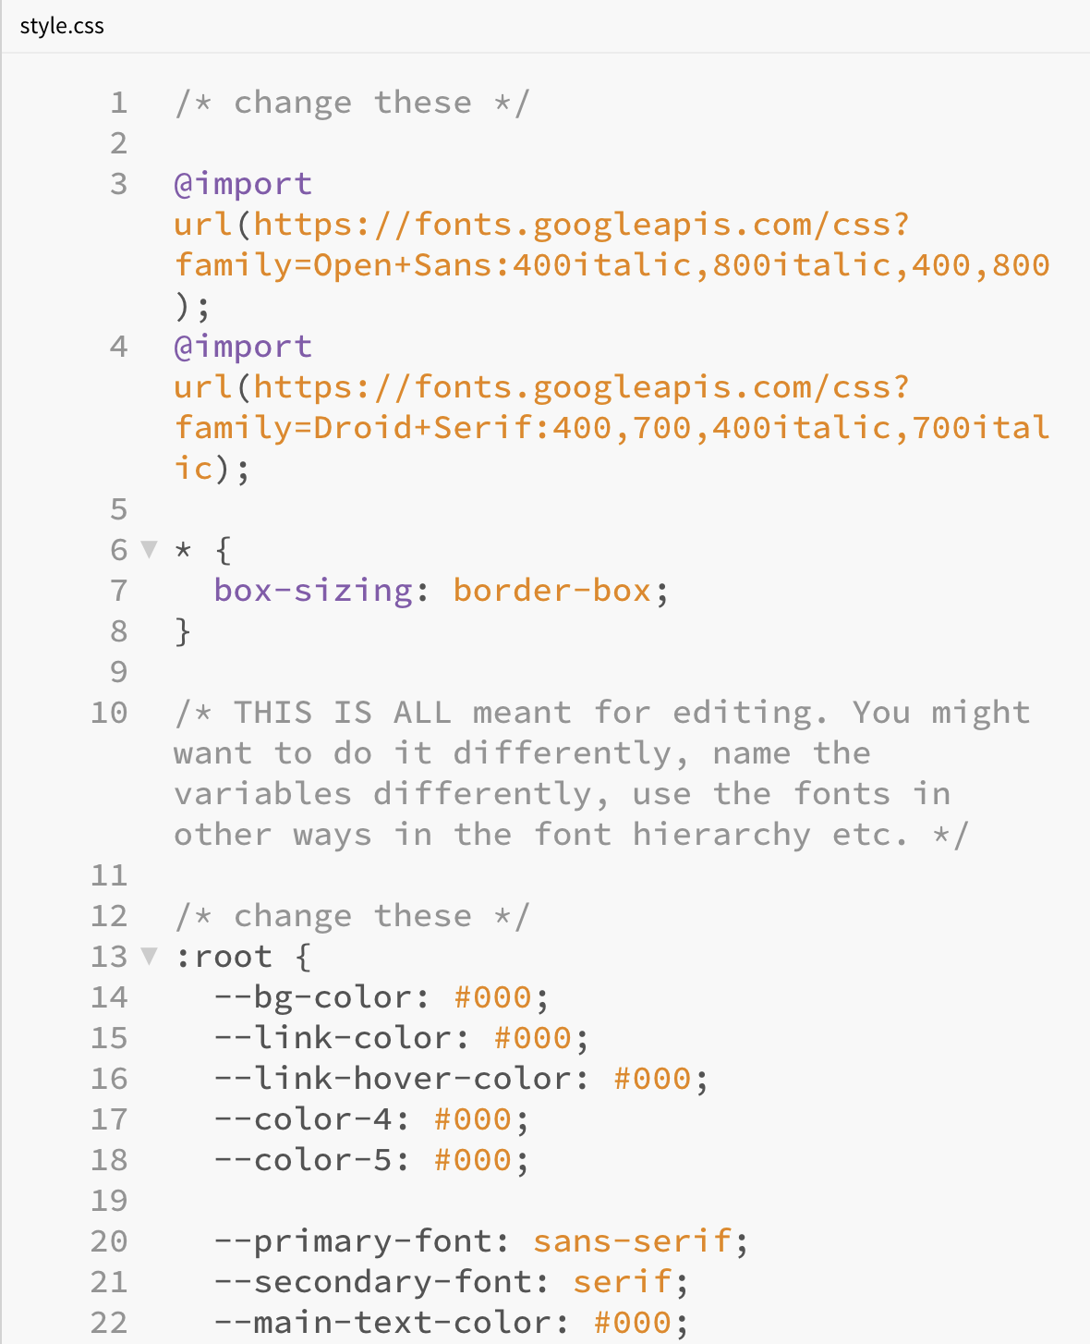
Et sted at starte
Et udgangspunkt, I kan redigere i
Demo (all black): https://lacjkea.github.io /Online-style-tiles-21A/ Repository (Koden): https://github.com/lacjkea /Online-style-tiles-21A

Slide 37
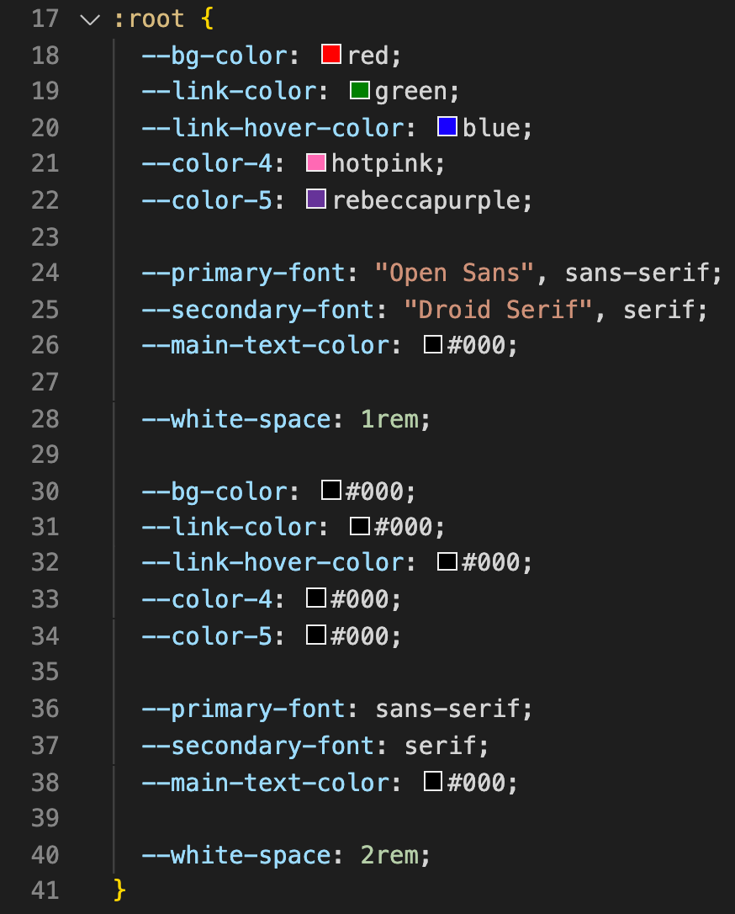
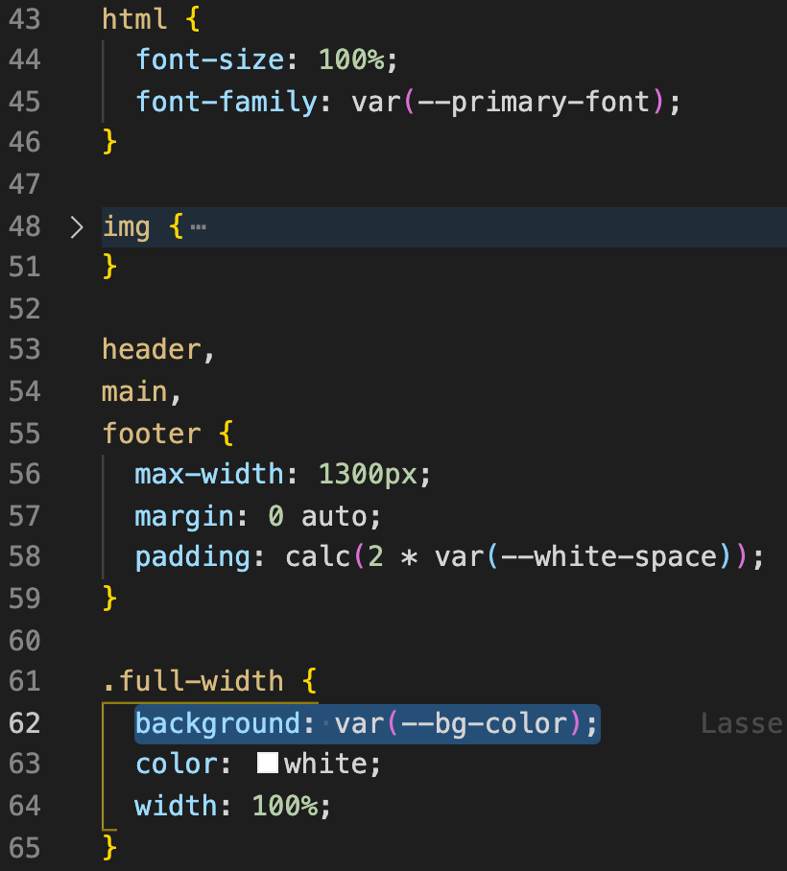
Variabler i CSS (korte version)
Deklaration af variabler
Overskrivning af variabler
Anvendelse af dem calc?

Slide 38
I forlængelse af Style Tiles... til web… overvej (evt.)
Hvordan er jeres FMCG’s “feel” (i brugergrænsefladen)?
Hvordan lyder jeres FMCG(s brand)?
Notes:
XXX

Slide 39
Kilder
Style Tiles https://alistapart.com/article/style-tiles-and-how-they-work/
http://styletil.es/
Øvelse i Chrome Devtools https://developers.google.com/web/tools/chrome-devtools/css

Slide 40
3a. Øvelse: Start på at kode jeres online Style Tiles (45 min)
...Og få mere styr på VS Code, Git & GitHub

Slide 41
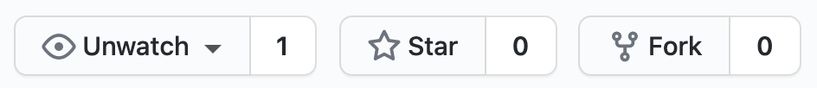
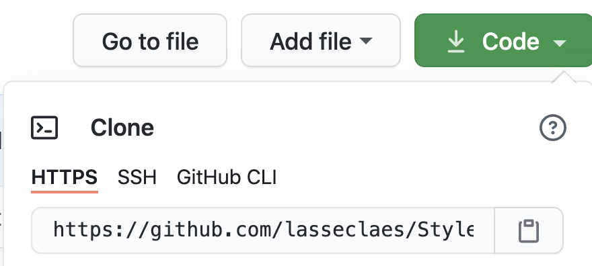
Øvelse 1:3
(45 min.)
Gå til repo på GitHub: https://github.com/lacjkea/Online-style-tiles-21A
Klik “Fork”
Få linket til dit eget repository fra GitHub
Øvelse: recap af kodning (HTML & CSS), brug af Chrome Developer Tools, git og GitHub m.m.
Help? CSS variabler - det er bl.a. dem, I skal ændre https://www.w3schools.com/css/css3_variables.asp
ellers: Spørg!
Se også de efterfølgende slides

Slide 42
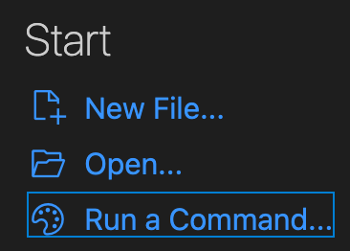
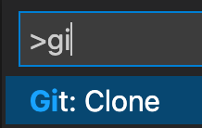
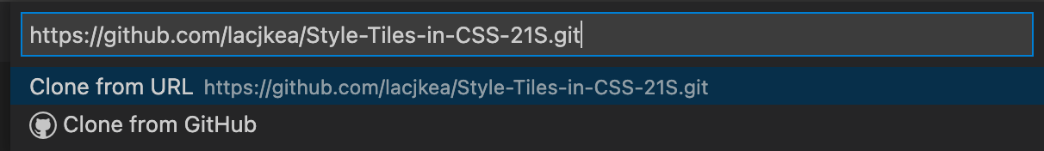
Øvelse 2:3
(45 min.)
I Visual Studio code Run a command (CTRL + SHIFT + P) (CMD + SHIFT + P)
Find “Git: Clone”
Paste linket (pkt. 3) &
Vælg mappen, hvor mappen m. din kode skal ligge
Øvelse: recap af kodning (HTML & CSS), brug af Chrome Developer Tools, git og GitHub m.m.
Help? CSS variabler - det er bl.a. dem, I skal ændre https://www.w3schools.com/css/css3_variables.asp
ellers: Spørg!
Se også de efterfølgende slides

Slide 43
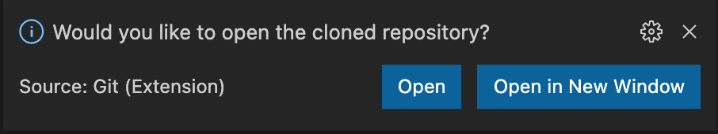
Øvelse 3:3
(45 min.)
Vælg mappen, hvor mappen m. din kode skal ligge på din computer
Åbn den
Hvis du gerne vil lave en branch (anbefalet - se næste slides)
Redigér i “style.css”
Øvelse: recap af kodning (HTML & CSS), brug af Chrome Developer Tools, git og GitHub m.m.
Help? CSS variabler - det er bl.a. dem, I skal ændre https://www.w3schools.com/css/css3_variables.asp
ellers: Spørg!
Se også de efterfølgende slides

Slide 44
3b. Git og GitHub i VS Code
(Til brug i forb. m. Style Tiles-øvelsen)

Slide 45
Git og GitHub er anbefalet
Vi anbefaler, at I bruger Git og GitHub
It’s the pro way
Versionsstyring
Historik/back-up af jeres kode
Kæmpe fordel i forb. m. kodehjælp og -vejledning (online fra tutorer onsdage eller undervisere (denne fredag))

Slide 46
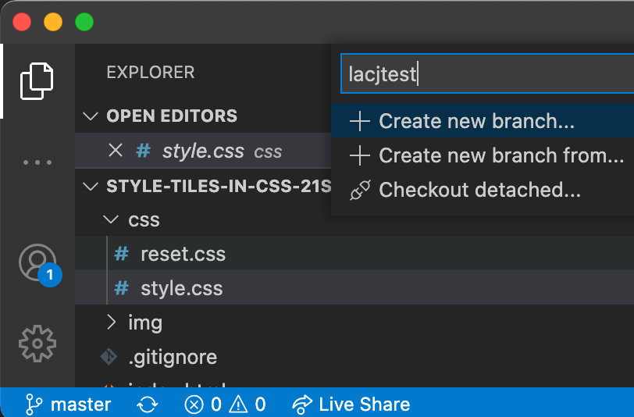
Lav en branch
Klik nederst t.v. på “master”
Skriv navnet (her “lacjtest”) på din branch
Klik “Create new branch”
Og navnet nederst t.v. skifter fra “master” til “[dit-branch-navn]”

Slide 47
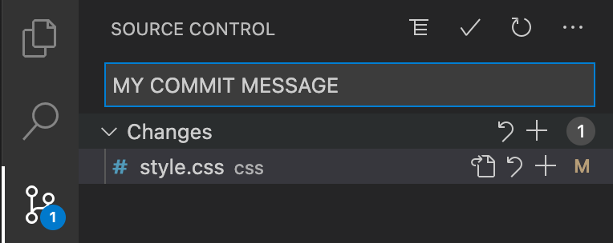
Add, commit, push (til github.com)
Klik på “Source Control”-ikonet t.v.
Hover m. musen vsa. “Changes” og/el. filnavnene t.h. - og plusset/plusserne kommer frem
“Add”/Stage dine ændringer ved at klikke på plusset (hvis du klikker på det ud for Changes, tilføjer du alle dine ændringer på én gang)

Slide 48
Add, commit, push (til github.com)
Skriv din commit message
Klik på fluebenet

Slide 49
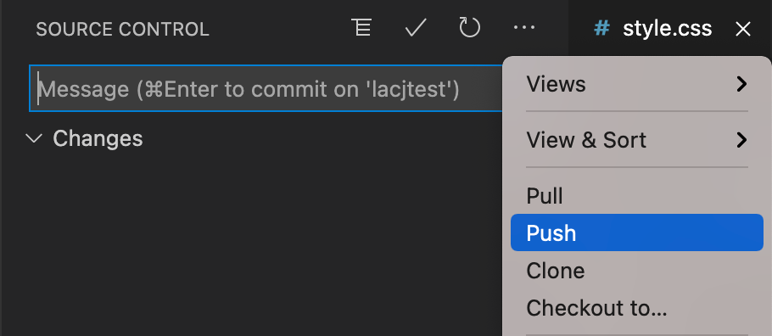
Add, commit, push (til github.com)
Klik på de tre prikker vsa. “SOURCE CONTROL”
Klik “push”
...og “ja” til en meddelelse med noget a la “upstream branch does not exist”

Slide 50
4. Bootstrap
& Bootstraps grid
COPENHAGEN SCHOOL OF DESIGN AND TECHNOLOGY / KEA
Lasse Claes, lacj@kea.dk
and joke
Notes:
Extra: https://codepen.io/lasseclaes/pen/zYOwRzG

Slide 51
https://getbootstrap.com/

Slide 52

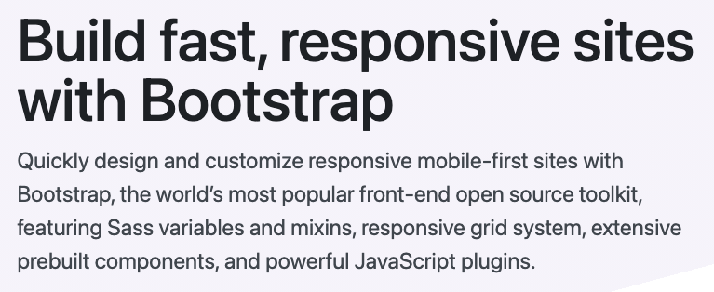
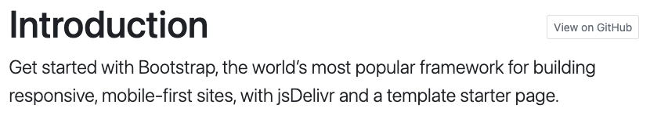
Notes:
jsDelivr: CDN

Slide 53
Hvad er Bootstrap?
Et frontend framework / toolkit
Indeholder HTML, CSS & JS vi anvender og bygger videre på
bl.a. et responsive, mobile first, 12-kolonne gridsystem (default - og vores fokus i dag)
Præ-designede “components”/del-skabeloner (altså CSS og JS)
Nav-bars, buttons, dropdowns, slider (“Carousel”), formularer, knapper med meget mere
Seneste version & docs - start altid her:
https://getbootstrap.com/ (seneste)
https://getbootstrap.com/docs/5.1/getting-started/download/ (forsk. måder at arbejde m. Bootstrap på)

Slide 54
Hvem bruger det?
F.eks. https://state.nu/da/forsiden/ (...og WP-Elementor) https://www.smartpage.dk/ - udvikler (/udviklede?) webshops vha. Bootstrap (del af deres workflow) https://open.spotify.com/playlist/7bx6W01wfzWBpc6mUjFOu9?si=423815445c4b4314&nd=1
Formular-tunge sites
Hurtigt og skræddersyet byggede landing pages?

Slide 55
Der kommer løbende nye versioner - vi anvender den seneste… p.t. V. 5.1.1 - tidl.:
V. 4.5.2 [ no link :-) ]
Latest stable version
jQuery
Support for IE
Custom properties
Fra V. 5.0.0-alpha1
Ingen jQuery
Ingen understøttelse af IE
“more future-friendly, and while we’re not fully there yet, the promise of CSS variables, faster JavaScript, fewer dependencies, and better APIs certainly feel right to us”
“we’ve begun using CSS custom properties in Bootstrap 5 thanks to dropping support for Internet Explorer”
Notes:
https://blog.getbootstrap.com/2020/06/16/bootstrap-5-alpha/
https://medium.com/better-programming/5-new-features-in-bootstrap-5-e122ad2386dc
From the latter
New look and feel.
Dropped Internet Explorer 10 and 11 support.
Improved documentation.
New responsive font.
New utilities and helpers.

Slide 56
I den virkelige verden ville man afveje fordele og ulemper og modenhed af “nyeste version”

Slide 57
Alt er veldokumenteret
Dokumentation (som I må/bliver nødt til at slå op i):
https://getbootstrap.com/docs/5.1/getting-started/introduction/
... Vi kan ikke gennemgå alt her jo, men vi prøver at komme i gang lige så stille, og så regner jeg med, at I/vi bruger dokumentationen og Chrome DevTools undervejs.
... Vigtigt at have helt styr på sit overordnede layout/design til forskellige skærmstørrelser.
Notes:
First examples med en meget ældre version af BS: https://codepen.io/lasseclaes/pen/c935857339269ea2c66e4807f84f1c01 https://codepen.io/JacobLett/pen/yLLdvjV

Slide 58
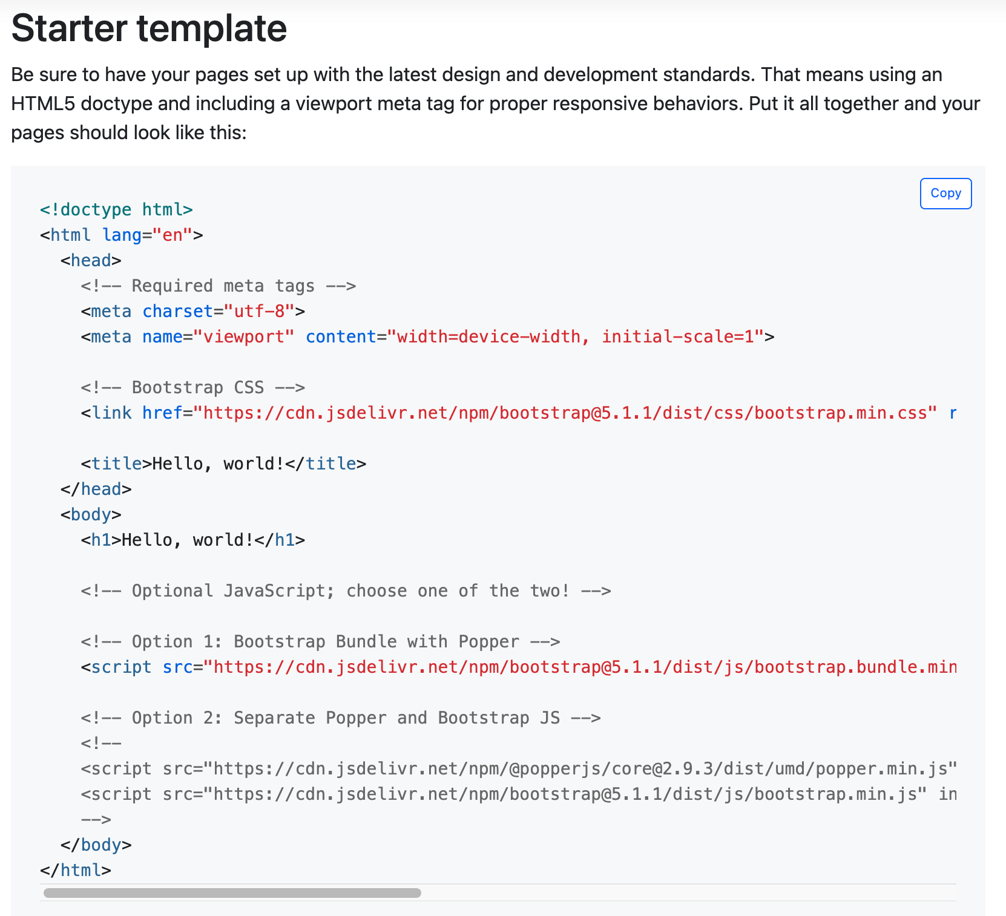
Startskabelon
Copy-paste den til nye Bootstrap- projekter
https://getbootstrap.com/docs/5.1/getting-started/introduction/#starter-template
Notes:
https://getbootstrap.com/docs/5.1/getting-started/introduction/#starter-template

Slide 59
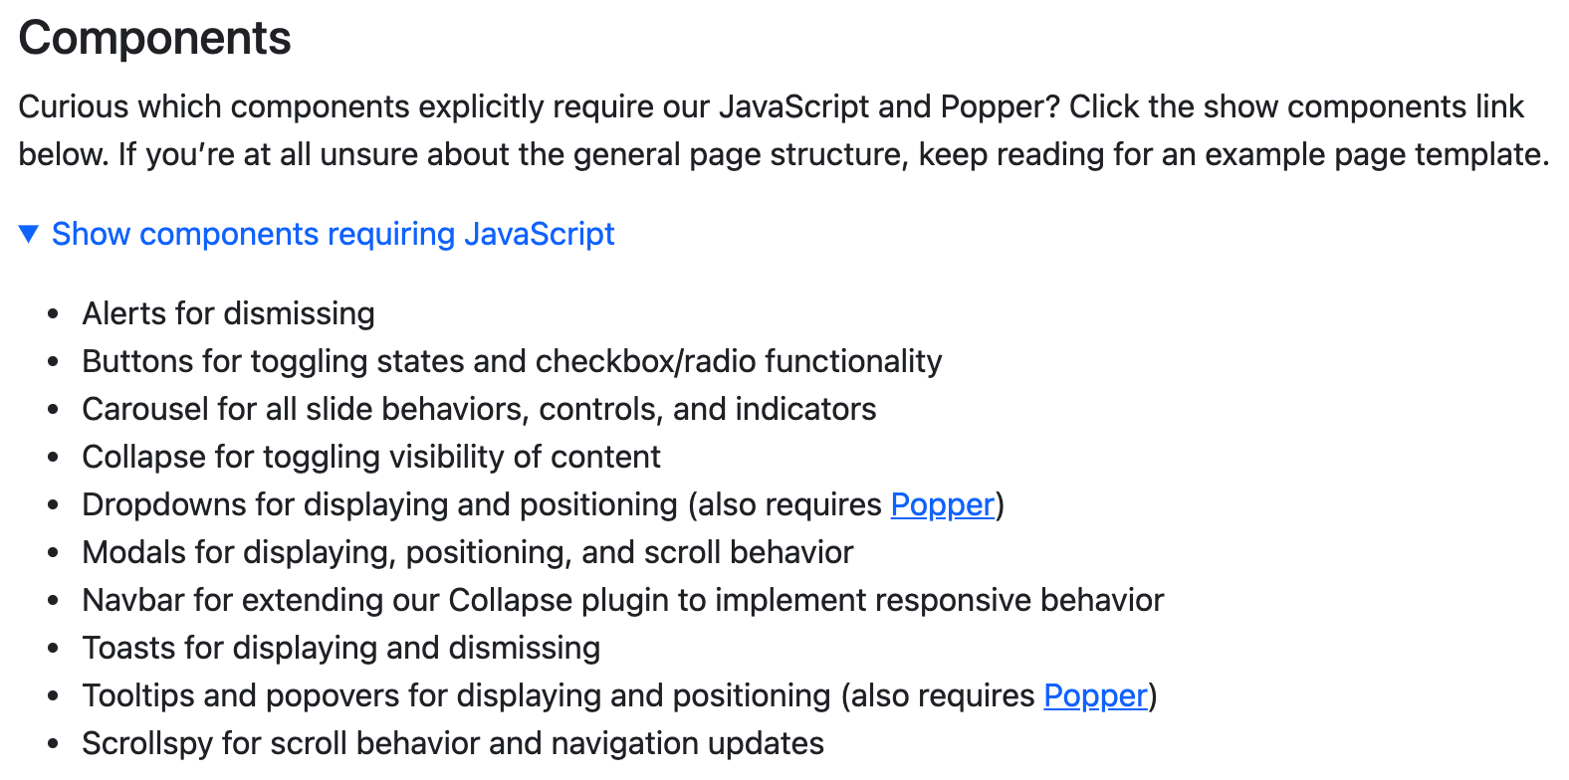
Components requiring JavaScript
https://getbootstrap.com/docs/5.1/getting-started/introduction/#components
Notes:
https://getbootstrap.com/docs/5.1/getting-started/introduction/#components

Slide 60
Vi redigerer/skriver aldrig direkte i Bootstraps filer! Vi linker bare til dem og bygger videre på det, der er i dem… i egne filer

Slide 61
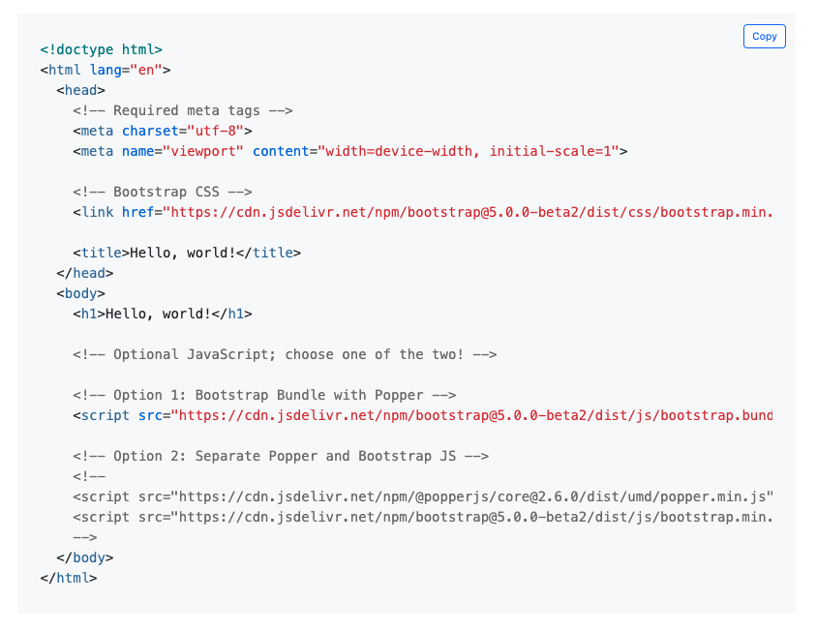
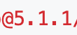
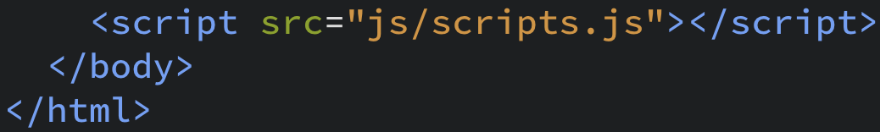
Start template
Link(s) til Bootstraps Filer (redigér ikke i dem)
Link(s) til egne filer (sort baggrund)

Slide 62
Altså: egen kode lægges i egne filer!
Egen CSS-fil (med vores styling)
Egen JS-fil

Slide 63
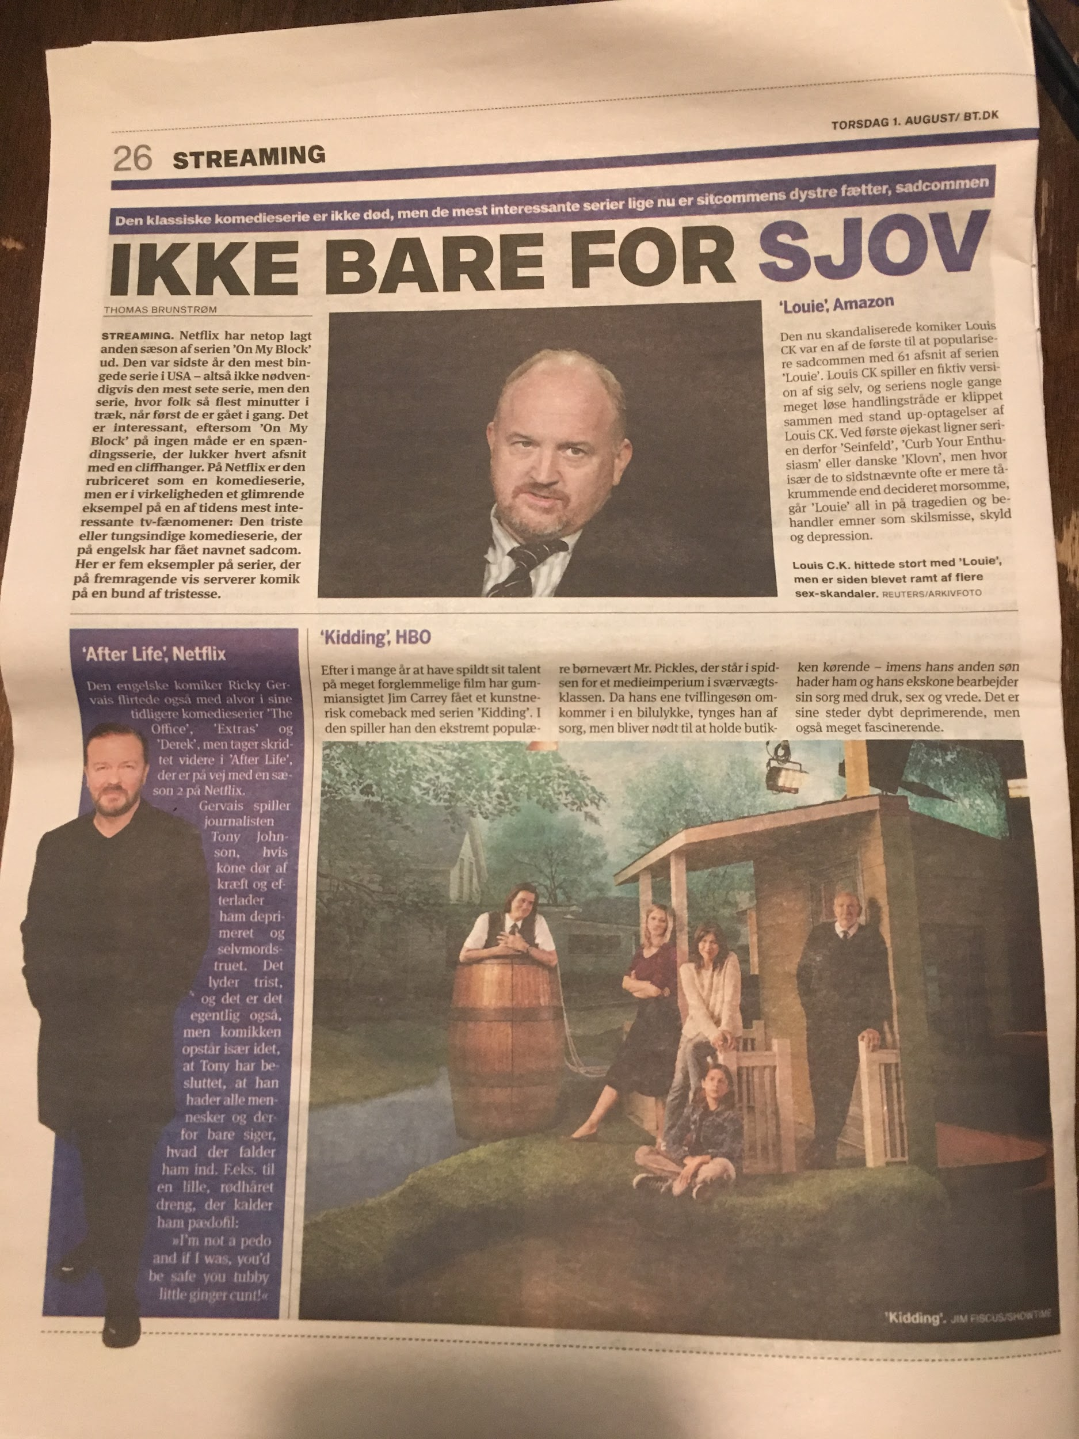
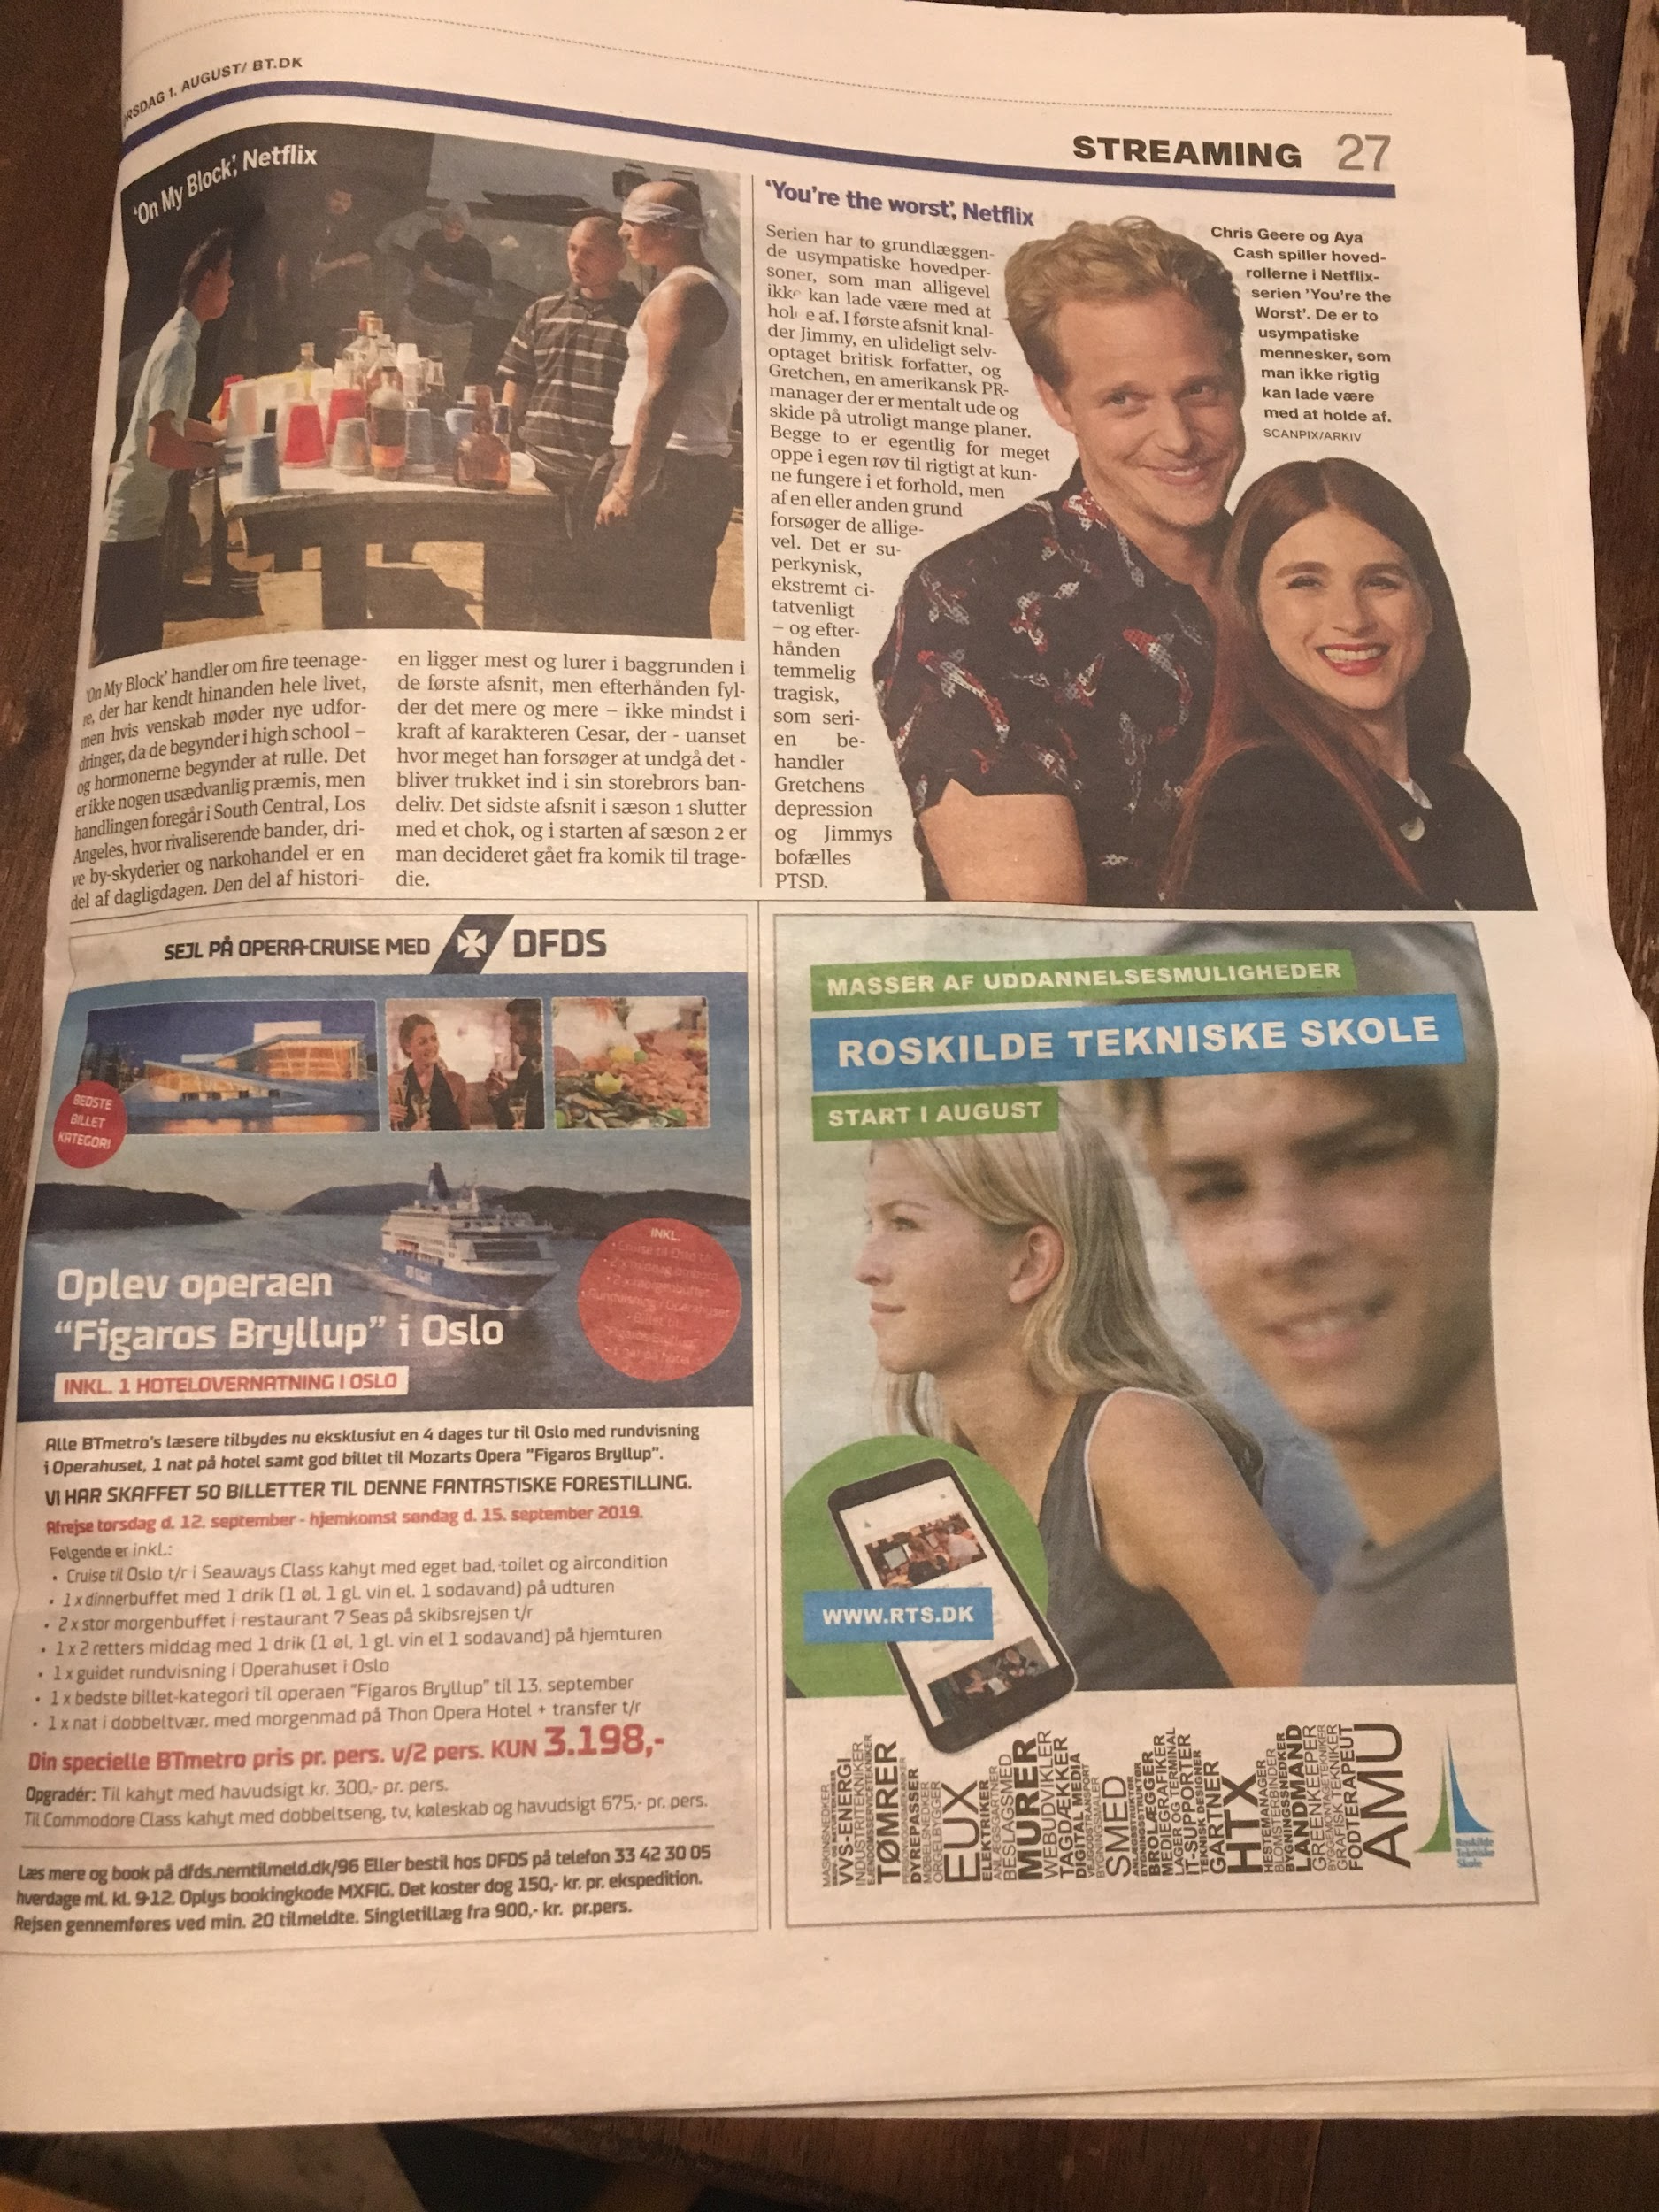
Grid
Stammer fra print design = fast bredde og højde
Grids er over det hele (bagved)
Her et meget simpelt grid 4 kolonner med samme bredde
Ricky Gervais breaking the grid

Slide 64
Grid
“Bagved” - get it?
Stammer fra print design = fast bredde (og ofte højde)
Grids er over det hele (bagved)
Her et meget simpelt grid 4 kolonner med samme bredde
Ricky Gervais breaking the grid

Slide 65
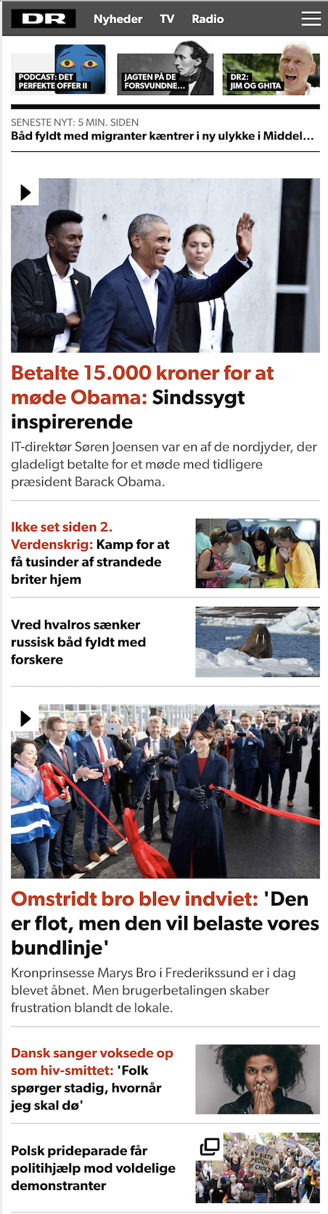
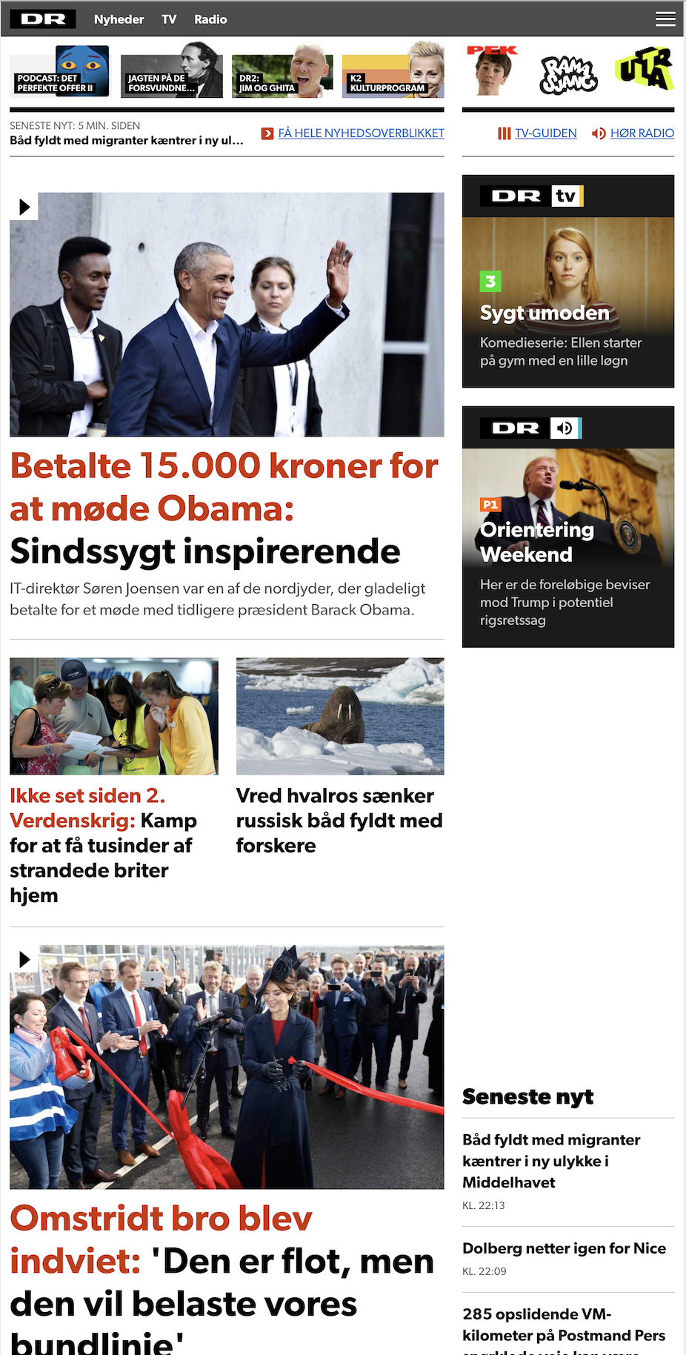
Grid på dr.dk
iPhone
iPad
desktop

Slide 66
Bootstraps grid
I Bootstraps’ css-fil ligger der MANGE klasser, som vi skriver ind i vores HTML til at bygge grid’et med (og dermed layoute vores indhold)
https://getbootstrap.com/docs/5.1/layout/grid/
Notes:
Før CSS grid var Bootstraps gridsystem meget populært og bredt anvendt.

Slide 67
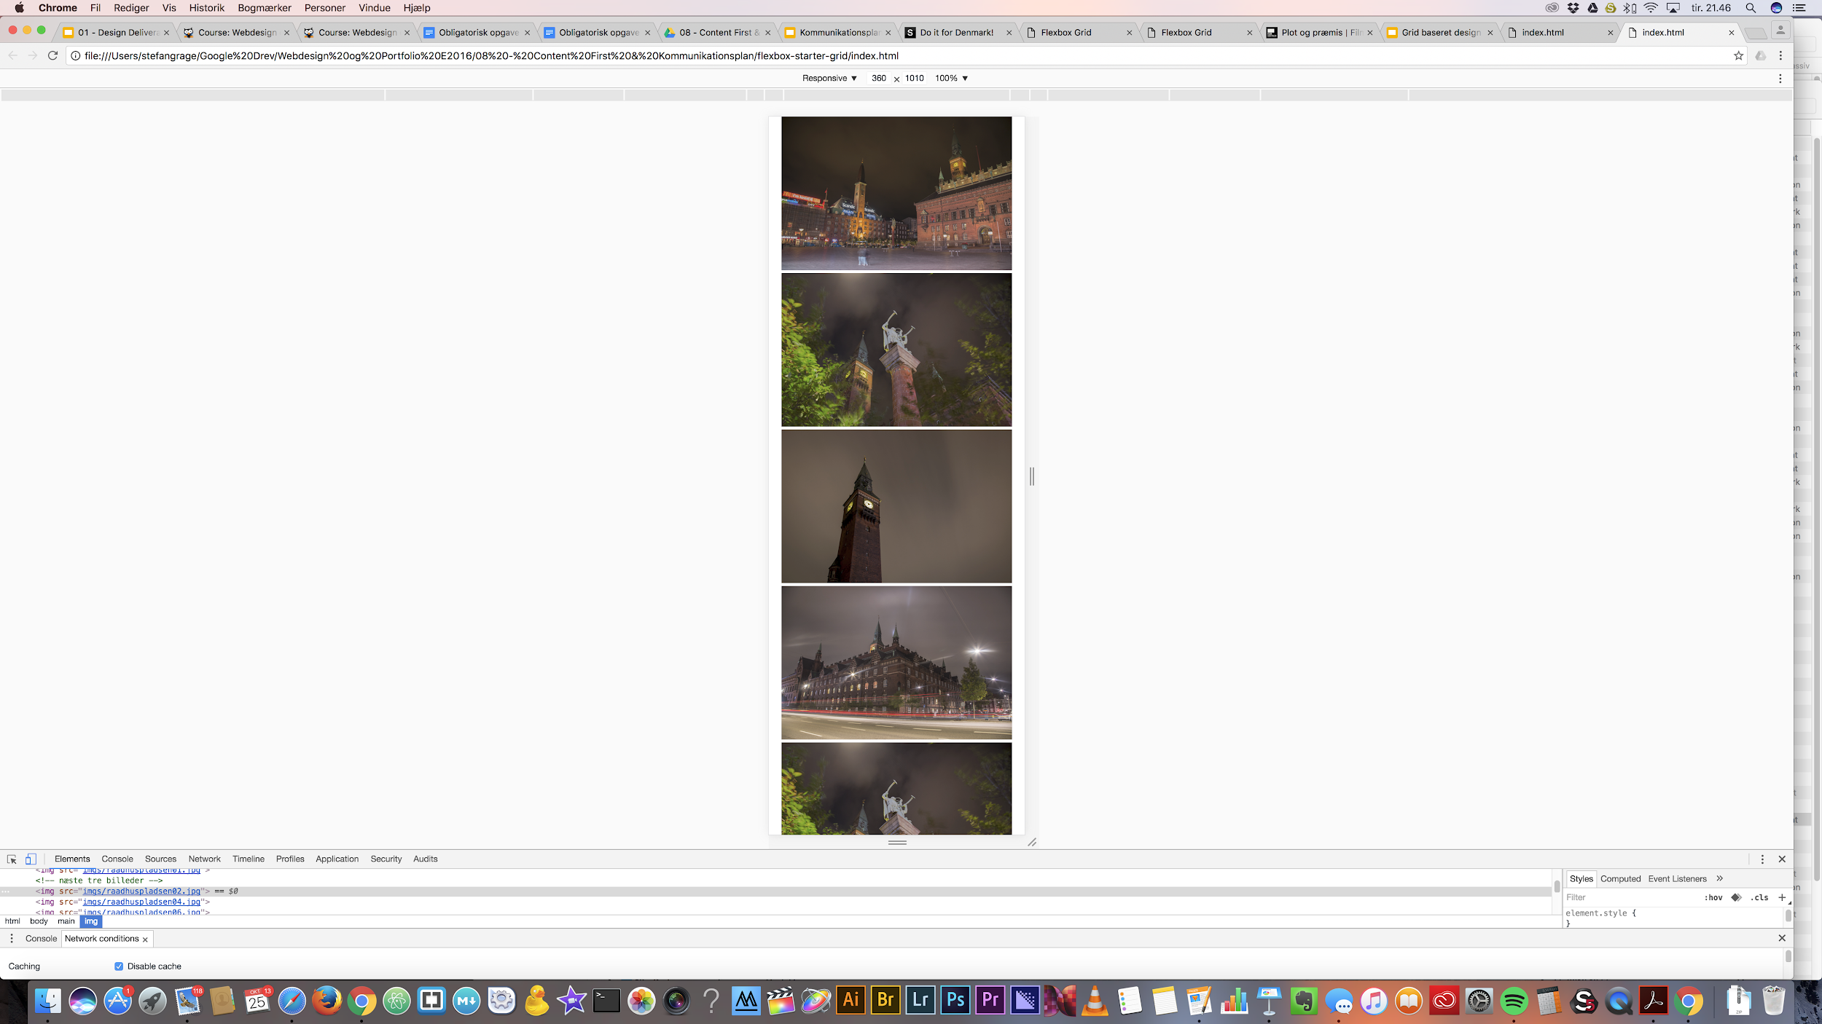
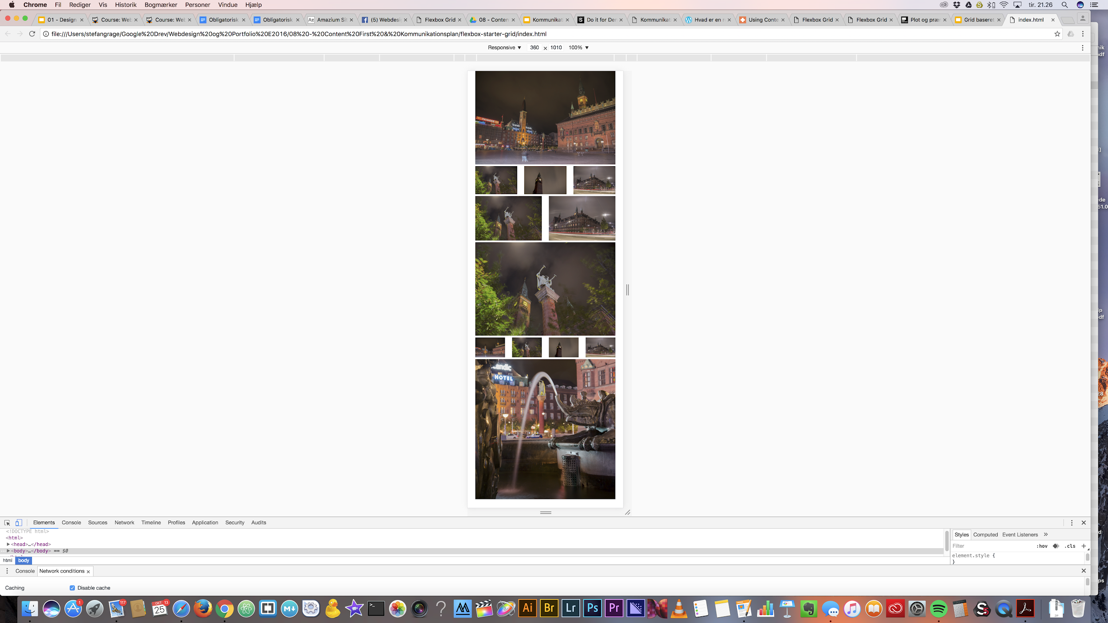
Bootstraps grid
1
2
Uden grid
Med grid-kode
12-kolonner
Responsive
CSS er skrevet Mobile first
Og det anbefales at CSS-strukturen er sådan med break-points vha. min-width

Slide 68
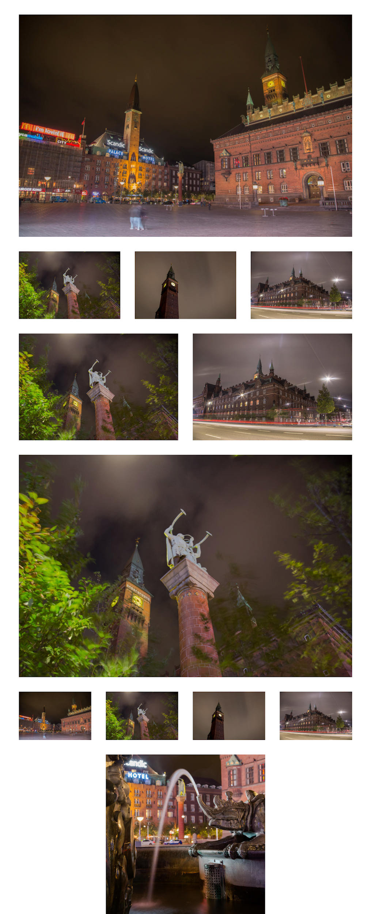
Lad os se et eksempel i browseren
https://lacjkea.github.io/bootstrap-exercise1/
Notes:
https://lacjkea.github.io/bootstrap-exercise1/

Slide 69
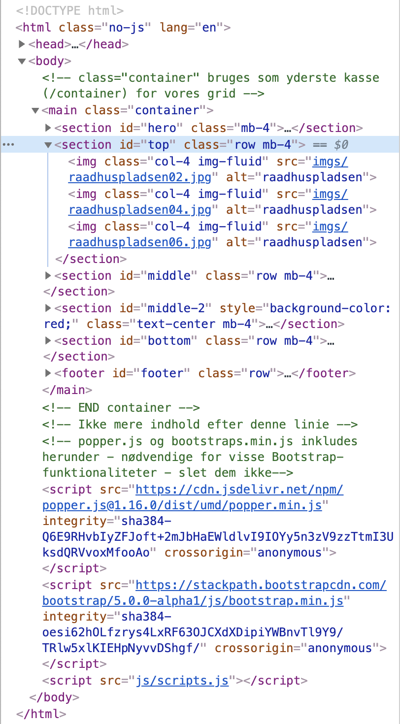
.container, .row, .col, [indhold]

Slide 70
4a. Lille Bootstrap grid øvelse

Slide 71
Lille grid-øvelse fra mockup til grid: Lav en mobile only mini-side
Gå til https://github.com/lacjkea /bootstrap-exercise1-21A
Fork (GitHub), clone & ny branch (VS Code)
Tilføj .container, .row og .col-classes i “index.html”
Du kan angive antallet af kolonner med f.eks. class=”col-4”
Grid’et er på 12-kolonner, så det samlede antal kolonner skal give 12 i en .row

Slide 72
4a. Se næste slide, når du er færdig eller tæt på

Slide 73
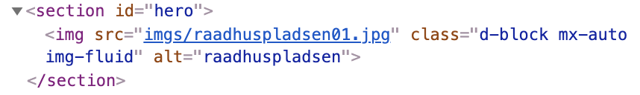
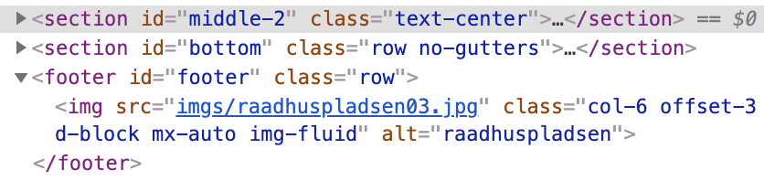
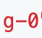
Prøv at tilføje klasserne nedenfor, og find dem med “inspect” / “undersøg” i browseren - hvad gør de?

Slide 74
...Når vi arbejder med et framework, som f.eks. Bootstrap
...kopierer vi ofte et udgangspunkt fra dokumentationen, som vi redigerer:
Brug Chrome DevTools til at tjekke, hvad de forskellige klasser bidrager/(forstyrrer?) med
Orienter jer i dokumentationssiderne - nogle gange har man brug for noget om <nav>-komponenten, positionering, distribuering osv. - der er klasser (og ofte) kodestumper for det hele!
https://getbootstrap.com/

Slide 75
.container vs .container-fluid: Hvad er forskellen?
2 minutter :-)

Slide 76
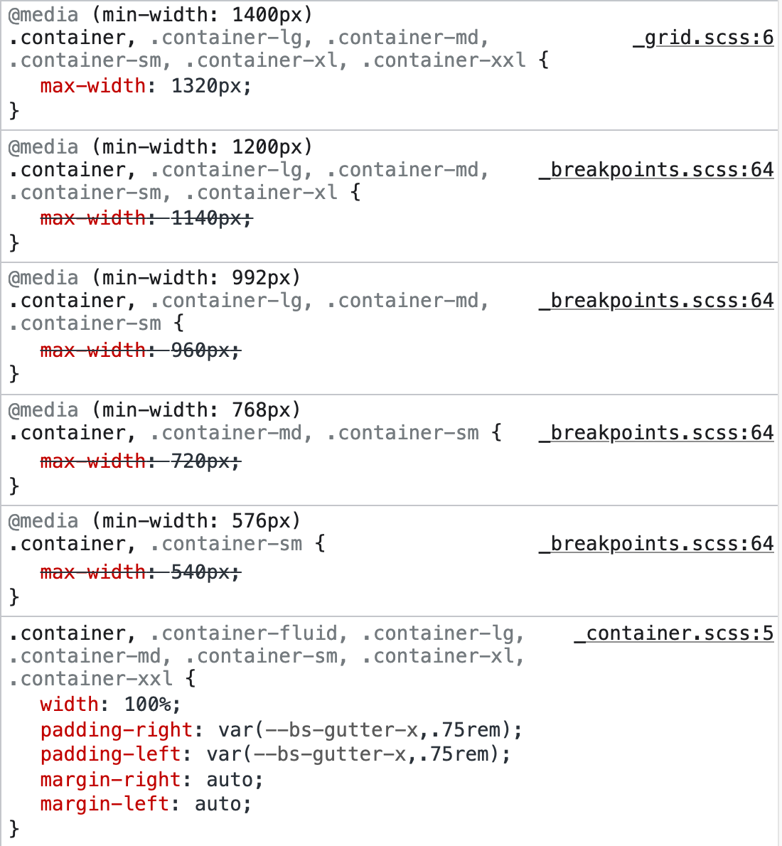
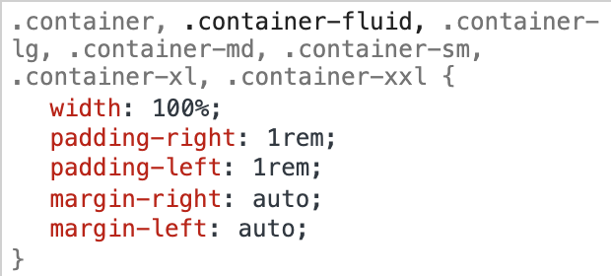
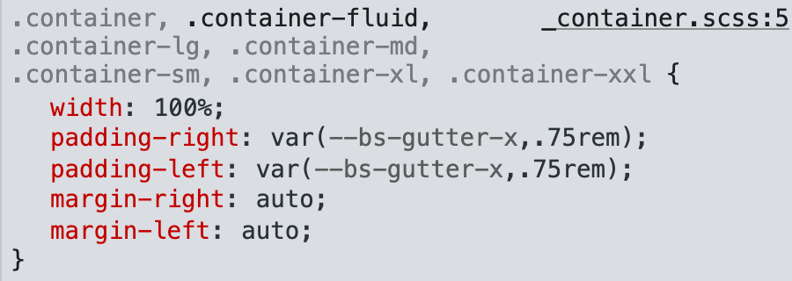
Notes:
https://lacjkea.github.io/bootstrap-exercise1-21A/

Slide 77
Når I skal arbejde selv: Bogmærk og brug linkene fra Fronter (fra i dag)

Slide 78
Ressourcer i lektionsplanen - som du skal orientere dig i i eftermiddag - og slå op i løbende
https://getbootstrap.com/docs/5.1/getting-started/introduction/
https://bootstrap-cheatsheet.themeselection.com/?21A F.eks. https://bootstrap-cheatsheet.themeselection.com/?21f#justify-content-start
https://www.linkedin.com/learning/bootstrap-5-essential-training/
...bogmærk dem i browseren
Notes:
Gl. cheatsheet Bootstrap 4.3.1 Cheat Sheet https://hackerthemes.com/bootstrap-cheatsheet/

Slide 79
Tak for i dag

Slide 80
The end
COPENHAGEN SCHOOL OF DESIGN AND TECHNOLOGY / KEA
Lasse Claes, lacj@kea.dk
Notes:
LACJ-version: https://github.com/lacjkea/bootstrap-exercise1 (11 branches)

